Slide 1
INTEGRAL FUNGSI RASIONAL
DR. HARJANTO SUTEDJO SSI.MMSI

Slide 2
Integral Fungsi Rasional
Mengintegralkan fungsi rasional terletak pada persoalan mengintegralkan fungsi rasional sejati.
Fungsi f dan g dinamakan fungsi rasional sejati jika derajat atau pangkat pem bilang kurang dari derajat penyebut.

Slide 3

Menurut definisi, suatu fungsi rasional adalah hasilbagi dua fungsi suku banyak (polinom). Misalnya,
Fungsi f dan g dinamakan fungsi rasional sejati jika derajat atau pangkat pembilang kurang dari derajat penyebut.

Slide 4

Sebaliknya, fungsi h adalah fungsi rasional tidak sejati karena derajat pembilang lebih dari derajat penyebut. Fungsi rasional tidak sejati selalu dapat ditulis sebagai jumlah fungsi suku banyak dan fungsi rasional sejati. Misalnya,

Slide 5
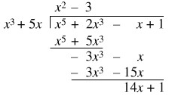
Hasil di atas diperoleh dengan melakukan pembagian pembilang oleh penyebut, seperti dapat dilihat pada perhitungan berikut.

Slide 6
karena fungsi suku banyak mudah diintegral kan, maka persoalan mengintegralkan fungsi rasional terletak pada persoalan mengintegralkan fungsi rasional sejati.
Tetapi apakah fungsi rasional sejati selalu dapat diintegralkan?
Dalam teori, jawabannya selalu dapat, walau pun pencariannya tidak selalu mudah.
Perhatikan kasus fungsi f dan g di atas.

Slide 7

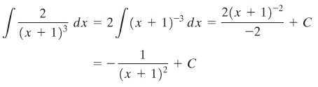
CONTOH 1:

Slide 8

CONTOH 2:
Penyelesaian:
Pikirkan dahulu substitusi u=x2−4x+8
sehingga du=(2x−4) dx. Kemudian kita peroleh, du
dx = ( 2x – 4 )

Slide 9
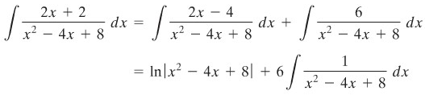
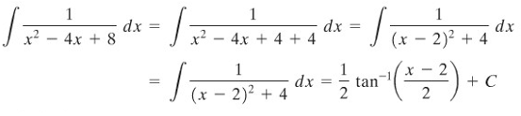
Dalam integral kedua, buatlah menjadi kuadrat murni, sebagai berikut.

Slide 10

Dengan demikian, DI peroleh

Slide 11

Adalah fakta bahwa tiap fungsi rasional sejati dapat ditulis sebagai jumlah fungsi-fungsi rasional sejati yang sederhana seperti dalam Contoh 1 dan Contoh 2. Anda harus lebih teliti.
Penjabaran Menjadi Pecahan Parsial (Faktor Linear).
Menjumlahkan pecahan merupakan latihan baku aljabar. Misalnya,

Slide 12

CONTOH 3: Faktor linear yang berlainan
Jabarkanlah (3x−1)/(x2−x−6) menjadi pecahan parsial dan kemudian tentukan integralnya yang tak tentu.
Penyelesaian:
Oleh karena x2−x−6=(x+2)(x−3) maka penjabaran pecahan tersebut dapat ditulis dalam bentuk

Slide 13
Tentukan A dan B sehingga (1) menjadi suatu kesamaan. Untuk ini hilangkan pecahan, sehingga DIperoleh
atau; dengan kesetaraan (ekivalensi);
Perhatikan persamaan (3) yang mana akan bernilai benar jika dan hanya jika koefisien dengan pangkat yang sama di ruas kiri dan ruas kanan adalah sama, maka

Slide 14


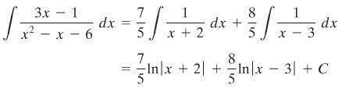
Dari dua persamaan tersebut kita peroleh A=7/5 dan B=8/5. Sehingga
Dengan demikian,

Slide 15


CONTOH 4: Faktor Linear Berganda
Penyelesaian:
Uraian penyebut adalah x(x+1)(x−3). Karena itu kita dapat menulis

Slide 16
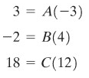
Di sini berusaha menemukan A, B, C. hilangkan pecahan-pecahan
Jika disubstitusikan nilai x=0,x=−1 dan x=3, maka peroleh

Slide 17
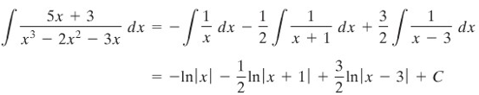
atau A=−1,B=−1/2,C=3/2. Sehingga

Slide 18


CONTOH 5: Faktor Linear yang Berulang
Penyelesaian:
Sekarang penjabaran menjadi pecahan parsial adalah
akan mencari A dan B. Setelah penyebut-penyebut dihilangkan diperoleh

Slide 19
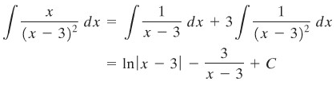
Jika DI substitusikan dengan nilai yang sesuai x=3 dan nilai x lain sebarang, misalnya x=0. maka diperoleh B=3 dan A=1. Sehingga

Slide 20


CONTOH 6:
beberapa faktor linear berbeda, dan berulang
Penyelesaian:
Jabarkan pemecahan integran dengan cara berikut.
Setelah pecahan-pecahan dihilangkan maka di peroleh

Slide 21
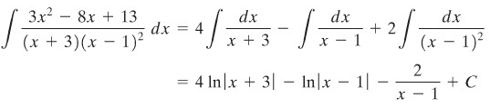
Dengan substitusi x=1,x=−3, dan x=0, kita memperoleh C=2,A=4, dan B=−1. Sehingga
Perhatikan bahwa ada dua pecahan yang berbentuk B((x−1) dan C/(x−1)2 dalam penjabaran di atas. Aturan umumnya adalah sebagai berikut. Untuk tiap faktor (ax+b)k dalam penyebut, ada k suku dalam penjabaran pecahan parsial, yaitu

Slide 22

Penjabaran Menjadi Pecahan Parsial (Faktor Kuadrat)
Dalam memfaktorkan penyebut suatu pecahan kemungkinan ada faktor kuadrat, misalnya x2+1, yang tak dapat lagi diuraikan menjadi faktor-faktor linear tanpa mengenalkan bilangan kompleks.

Slide 23


CONTOH 7: Faktor kuadrat tunggal
Jabarkan menjadi jumlah pecahan parsial, bentuk
Kemudian tentukan integralnya.
Penyelesaian: tulis pecahan tersebut sebagai

Slide 24
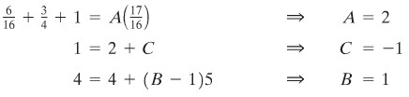
Untuk menentukan konstanta A, B, dan C kalikan ruas kiri dan ruas kanan dengan (4x2+1)(x2+1). Sehingga memperoleh
Apabila kita ambil x=−1/4,x=0, dan x=1, kita mendapat

Slide 25
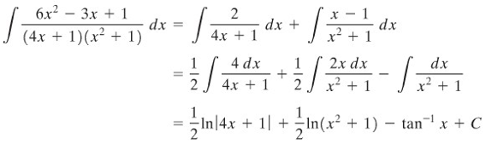
Dengan demikian,

Slide 26


CONTOH 8: Faktor kuadrat berulang
Penyelesaian:
Penjabaran di sini adalah
Setelah kita lakukan perhitungan seperlunya, kita akan memperoleh A=1,B=−1,C=3,D=−5, dan E=0. Sehingga

Slide 27
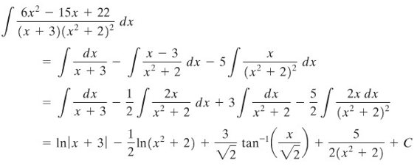

Slide 28

IKHTISAR
Untuk menjabarkan sebuah fungsi rasional f(x)=p(x)/q(x) menjadi jumlah pecahan parsial, perlu melakukan langkah-langkah sebagai berikut.
Langkah 1
Apabila f(x) tak sejati, yaitu apabila derajat p(x) paling sedikit sama dengan derajat q(x), bagilah terlebih dahulu p(x) dengan q(x). akan memperoleh

Slide 29

Langkah 2
Uraikan D(x) menjadi hasilkali faktor-faktor linear dan kuadrat yang tak dapat lagi diuraikan menjadi faktor-faktor linear dengan koefisien riil. Menurut suatu teorema dalam aljabar hal ini selalu mungkin.
Langkah 3
Untuk tiap faktor yang berbentuk (ax+b)k, penjabaran mungkin berbentuk

Slide 30

Langkah 4
Untuk tiap faktor yang berbentuk (ax2+bx+c)m , penjabaran mungkin menjadi
Gambar
Untuk tiap faktor yang berbentuk (ax2+bx+c)m, penjabaran mungkin menjadi

Slide 31
Langkah 5
Samakan N(x)/D(x) dengan jumlah semua suku yang diperoleh dalam Langkah ke 3 dan ke 4. Banyaknya konstanta yang harus ditentukan harus sama dengan derajat penyebut, yaitu D(x)
Langkah 6
Kalikan ruas kiri dan kanan persamaan yang diperoleh dalam dengan D(x) . Kemudian tentukan konstanta yang harus dicari. Ini dapat diperoleh dengan dua cara: (1) Samakan koefisien dari suku yang derajatnya sama, (2) Substi -tusikanlah nilai-nilai (yang sesuai) tertentu dalam variabel x

Slide 32
Sumber:
Purcell, Edwin J., dan Dale Verberg. (1987). Calculus with Analytic Geometry, ed 5. Terjemahan Susila, I Nyoman, dkk. Kalkulus dan Geometri Analitis. Indonesia: Penerbit Erlangga.
Purcell, Edwin J., Dale Verberg., dan Steve Rigdon. (2007). Calculus, ed 9. Penerbit Pearson.
Artikel Terkait
Img Teknik integral parsial
Img Integral pangkat trigonometri
Tak peduli bagaimana kerasnya kehidupanmu di masa lalu, kamu selalu bisa memulainya lagi.

